Slide 1
EVOLUCION DEL BALONCESTO EUROPEO 1958-2024
Autor: Ernesto Vaamonde Oubiña
08/05/2026
https://es.wikipedia.org/wiki/Anexo:Finalistas_de_la_Euroliga
https://es.wikipedia.org/wiki/Anexo:C%C3%B3digos_del_COI
"statelist2024.csv“ de Kaggle

Slide 2
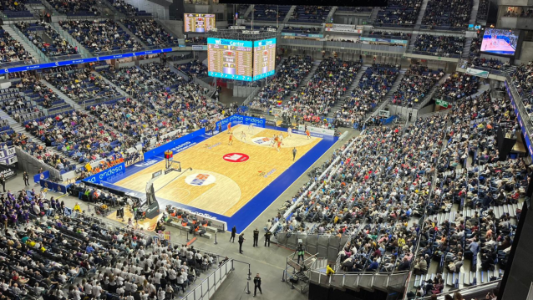
"¿Qué es la Euroliga? Máxima competición de clubes en Europa Fundada en 1958 como Copa de Europa Reformada en 2001 como Euroleague Basketball
NOTE:
To change images on this slide, select a picture and delete it. Then click the Insert Picture icon
in the placeholder to insert your own image.

Slide 3

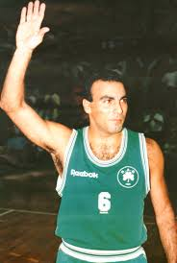
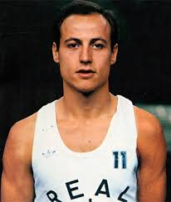



JUGADORES LEGENDARIOS - Drazen Petrovic - Arvydas Sabonis - Toni Kukoc - Nikos Gallis - J.Antonio Corbalan - EPI
NOTE:
To change images on this slide, select a picture and delete it. Then click the Insert Picture icon
in the placeholder to insert your own image.

Slide 4
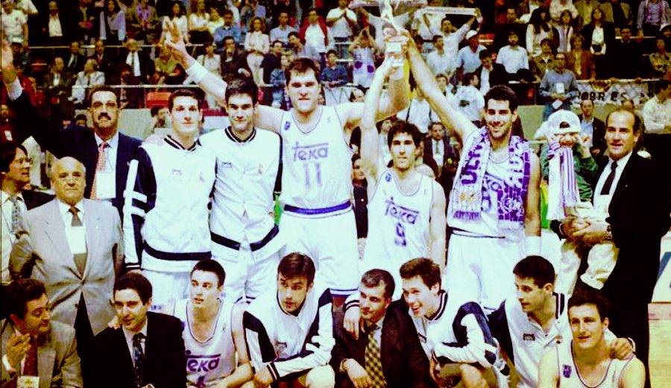
"EQUIPOS LEGENDARIOS: REAL MADRID CSKA Moscú Jugoplastika Split Cibona Zagreb Panathinaikos Olympiacos Barcelona Maccabi Tel Aviv
NOTE:
To change images on this slide, select a picture and delete it. Then click the Insert Picture icon
in the placeholder to insert your own image.

Slide 5
LAS 3 GRANDES ERAS
1. Copa de Europa (1958–1991)
ANTES DE LA DISOLUCION DE LA “UNION SOVIETICA” Y “YUGOSLAVIA”
BALONCESTO PURO, NO COMO LA NBA QUE ERA TODO FISICO
"2. Transición (1992–2001)
VIAJE SIN LOS GRANDES COLOSOS EUROPEOS URSS y YUGOSLAVIA
"3. Euroliga Moderna (2002–2024)
EL DINERO MANDA, SE ACABARON LOS MERITOS DEPORTIVOS

Slide 6
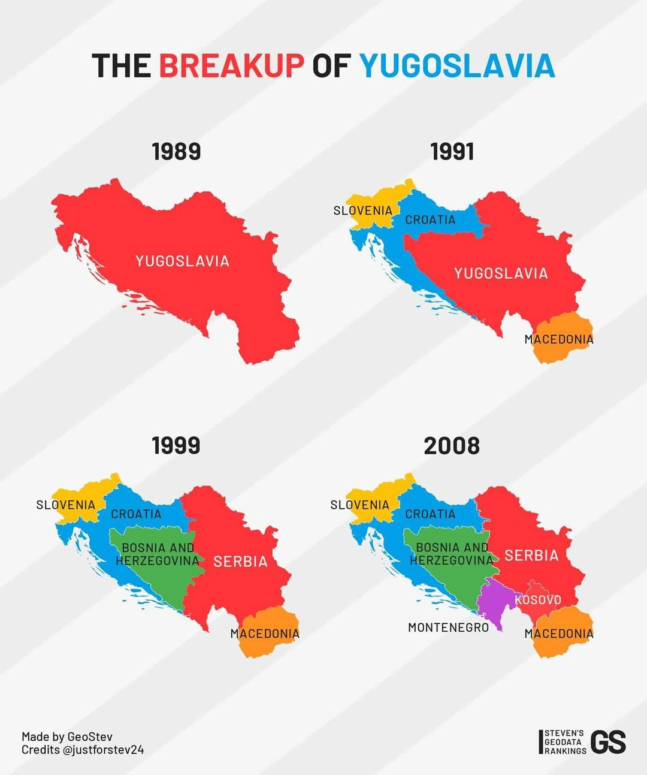
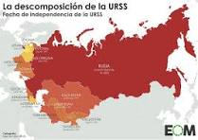
DESINTEGRACION DE YUGOSLAVIA Y LA URSS
Yugoslavia se disgrega poco a poco el 25 de junio de 1991
Union Sovietica desaparece el
26 de diciembre de 1991

Slide 7
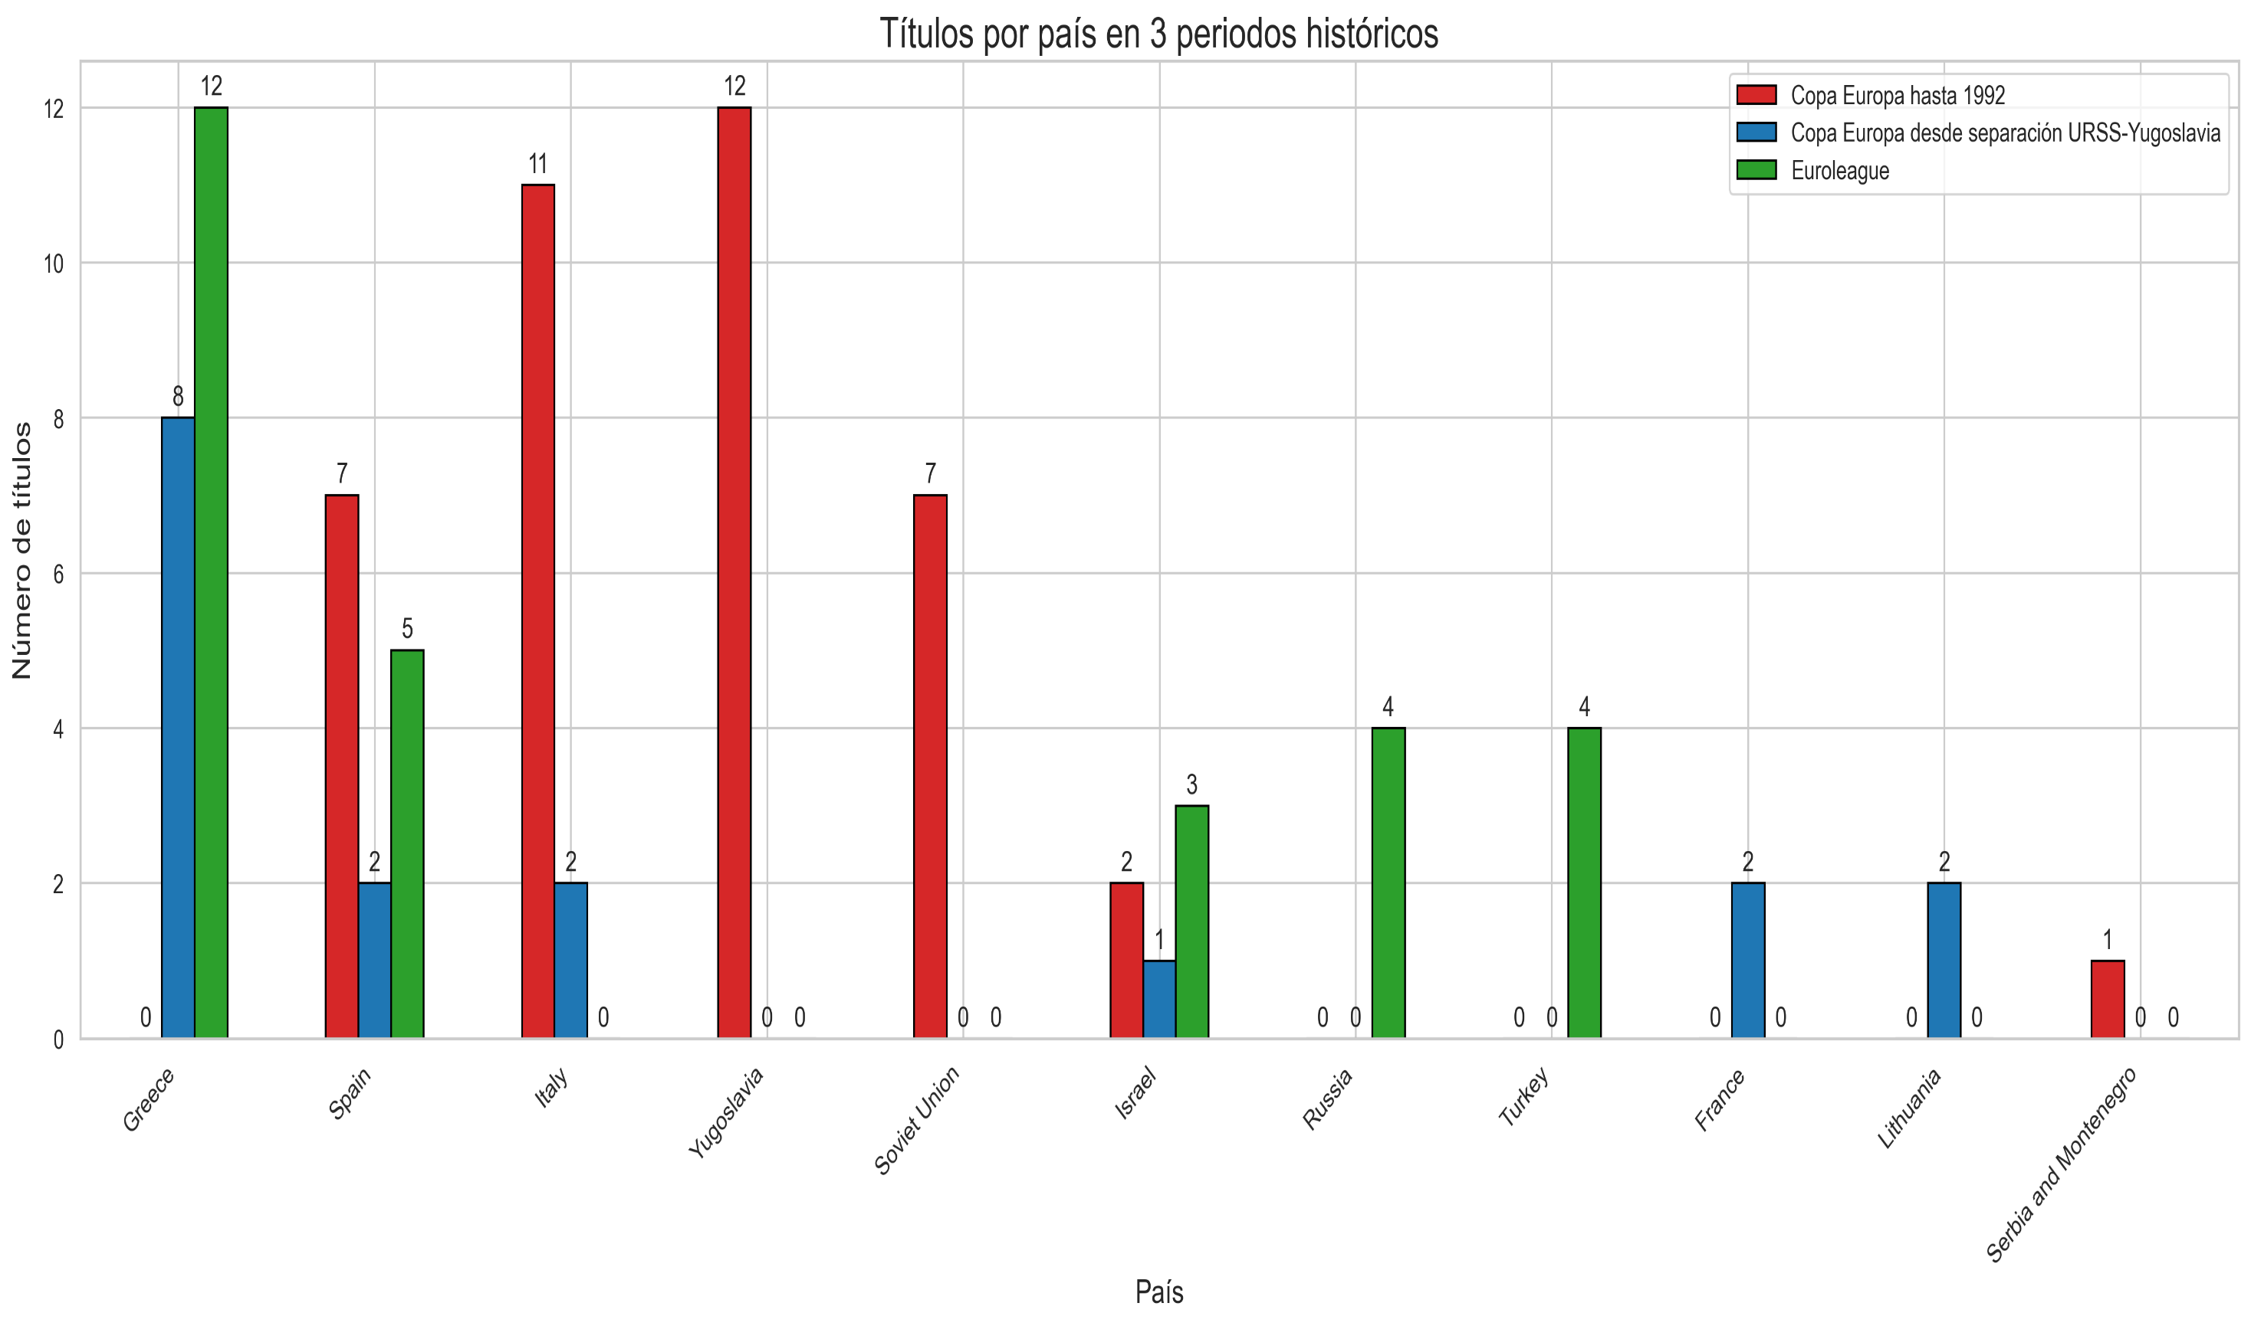

Slide 8
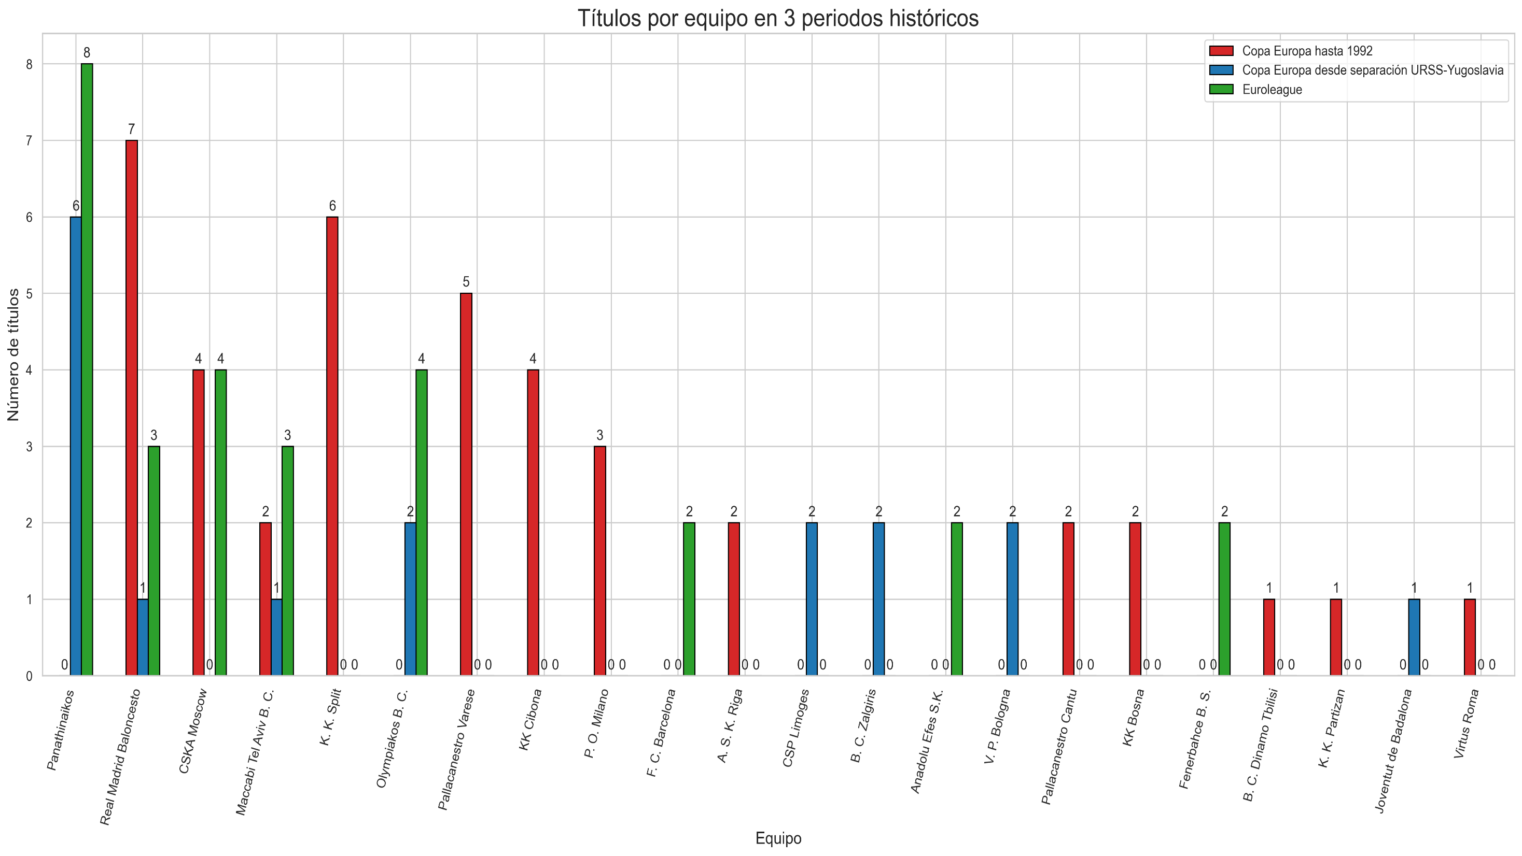
Agregar un título de diapositiva (3)

Slide 9
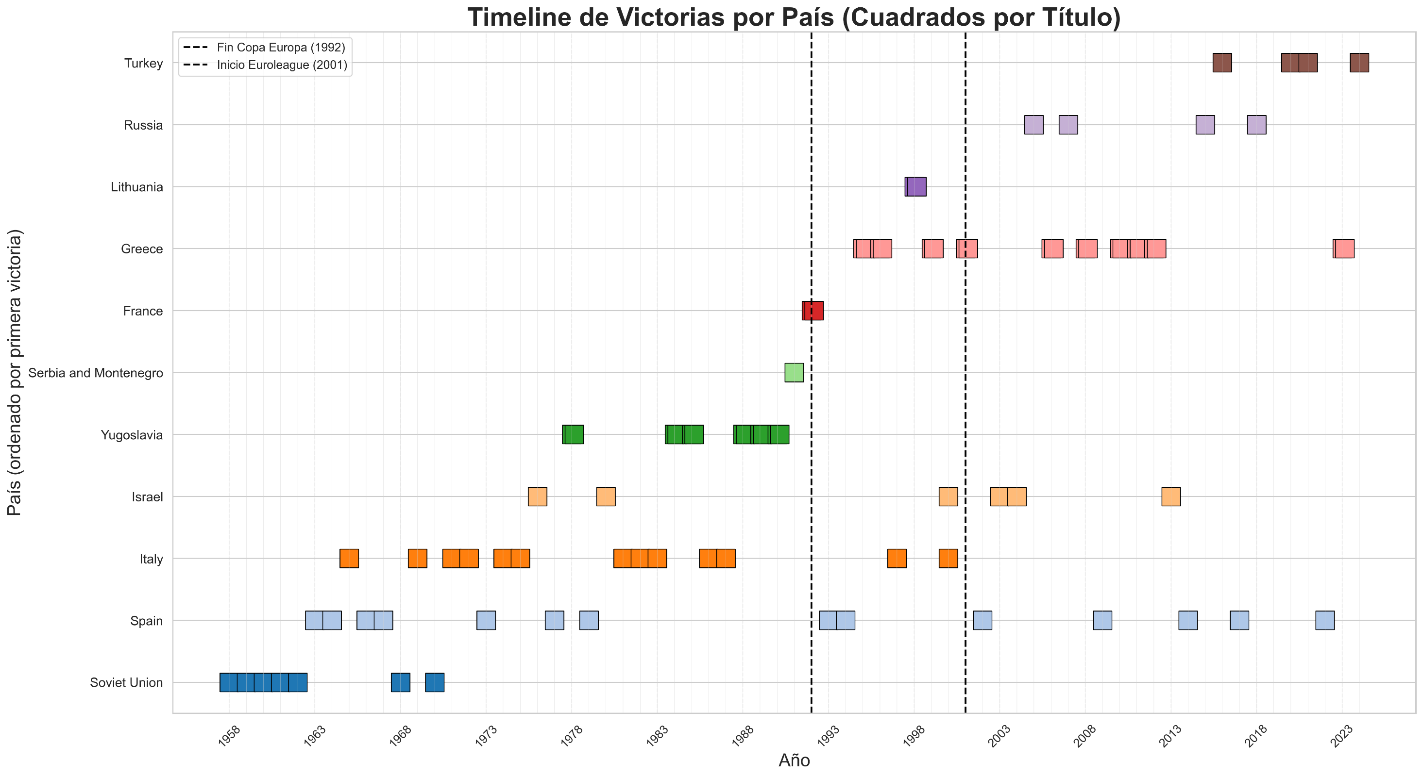
Agregar un título de diapositiva (1)

Slide 10






CAUSAS DEFUNCION: Estrellas Europeas emigran a NBA Television de Pago Negocios y Presidentes que buscan rendimiento económico. y sobre todo que YA NO SE JUEGA POR MERITOS DEPORTIVOS, HAY LISTA CERRADA A 14 ES NEGOCIO, NO ES DEPORTE
NOTE:
To change images on this slide, select a picture and delete it. Then click the Insert Picture icon
in the placeholder to insert your own image.

